Slide 1
SHAKE
Estrategias para la Reducción del Consumo poblacional de Sal/Sodio
CONGRESO MULTIDICIPLINARIO
INTERNACIONAL DE TABAQUISMO
Y ENFERMEDADES NO TRANSMISIBLES
Panamá, 2018
Rubén Grajeda Toledo
Asesor, Nutrición y Determinantes Sociales
Unidad de Factores de Riesgo y Nutrición

Slide 2
¿Qué sabemos?
Años de vida perdidos por discapacidad
Incremento en la presión arterial
Mayor riego de infarto y accidentes cerebrovasculares
Mayor riego de muerte
Ingesta de sal
Gastos de los Servicios de Salud
Gastos Bolsillo
Notes:
El elevado consumo de sodio (> 2 gramos/día, equivalente a 5 gramos de sal por día) y la absorción insuficiente de potasio (menos de 3,5 gramos por día) contribuyen a la hipertensión arterial y aumentan el riesgo de cardiopatía y accidente cerebrovascular.
La sal es la principal fuente de sodio en nuestra alimentación, aunque también puede aportarlo el glutamato de sodio, un condimento utilizado en muchas partes del mundo.
La mayoría de las personas consumen demasiada sal, de 9 a 12 gramos por día en promedio, es decir, dos veces la ingesta máxima recomendada.
Un consumo de sal inferior a 5 gramos diarios en el adulto contribuye a disminuir la tensión arterial y el riesgo de enfermedad cardiovascular, accidente cerebrovascular e infarto de miocardio.

Slide 3
Consumo medio de sal en mayores de 20 años es entre 10 y 12 g /día, 80% vienen de los alimentos procesados (2010)
OMS recomienda un consumo de 5 gramos de sal por día es decir 2 gramos sodio /día

Slide 4
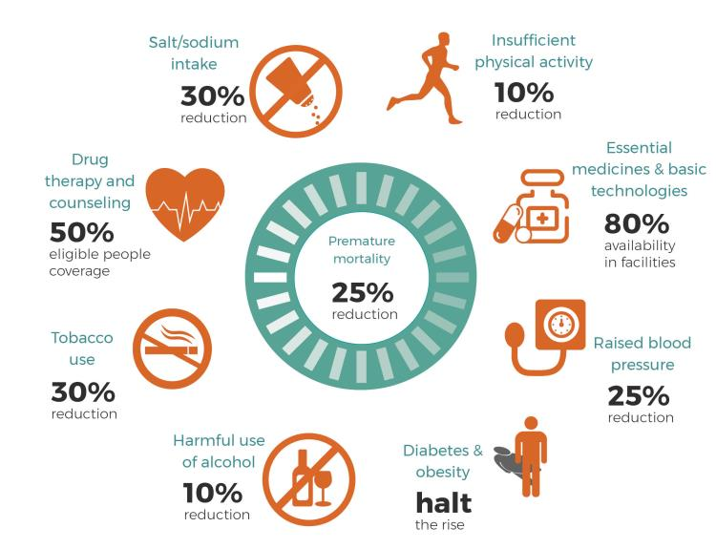
Compromisos Mundiales

Slide 5
De la evidencia a las políticas publicas
La reducción de la ingesta de sal se considera una de las medidas más costo eficaces para mejorar la situación sanitaria de la población.
Las medidas principales de reducción del consumo poblacional de sal generarán un año más de vida sana a un costo inferior al ingreso anual medio o al producto interno bruto por persona.
Se estima que cada año se podría evitar 2,5 millones de defunciones si el consumo de sal a nivel mundial se redujera 5g/día (2g/día sodio)

Slide 6
Mejores intervenciones para la reducción del consumo poblacional de sal/sodio
Reformulación
de productos
Menos años de vida perdidos por discapacidad
Creación de un
entorno propicio
Reducción de la ingesta poblacional de sal
Reducción de la presión arterial
Menor riego de infarto y accidentes cerebrovasculares
Menor riego de muerte
Estrategias de
Mercadeo social
Reducción en los Gastos de los Servicios de Salud
Instauración
de un etiquetado
Reduce los Gastos de Bolsillo
Monitoreo, evaluación, investigación
Notes:
«Mejores inversiones»: Intervenciones eficaces con análisis de costo eficacia (ACE) ≤ I$ 100 por AVAD evitados en los PIBM

Slide 7
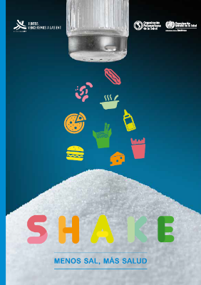
Herramientas para la Reducción del Consumo Poblacional de Sal/Sodio

Slide 8

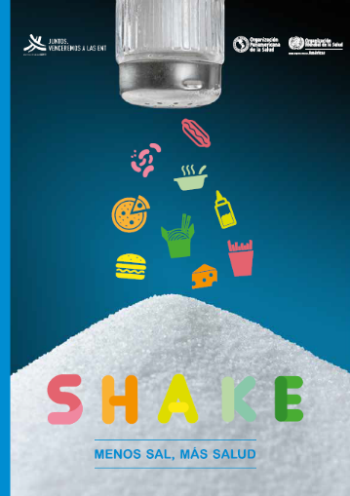
Desarrollada por la OMS en colaboración con el Instituto George de Salud Mundial y una red mundial de expertos en la reducción de sal.
Basada en las evidencias de estrategias nacionales exitosas y políticas e intervenciones aplicables a nivel mundial.
Validado en todas las regiones.
3 documentos:
  Abogacía
  Guía técnica
  Caja de herramientas
Notes:
SHAKE presents a set of proven interventions that are simple, cost-effective and scalable, with numerous examples of successful implementation around the world. Each element of the package can be implemented as a stand-alone module, but most effective impact is achieved when the entire package is put in place over a 2-3 year period.

Slide 9

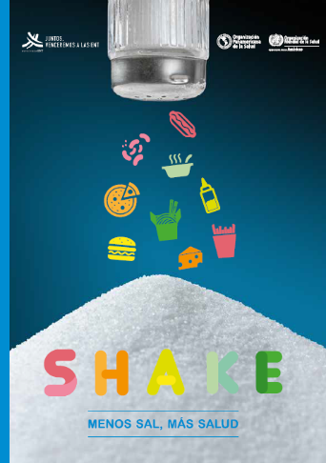




VIGILANCIA
Medir y monitorear el uso de sal
MOVILIZACIÓN DEL SECTOR
Promover la reformulación de alimentos y comidas para que tengan menos sal
ADOPCIÓN DE NORMAS
Instaurar normas eficaces y exactas para el etiquetado y la promoción engañosa de los productos alimenticios
CONOCIMIENTO
Educar y comunicar para que la población entienda que es importante consumir menos sal
ENTORNO
Respaldar entornos que favorezcan una alimentación saludable
Notes:
SHAKE presents a set of proven interventions that are simple, cost-effective and scalable, with numerous examples of successful implementation around the world. Each element of the package can be implemented as a stand-alone module, but most effective impact is achieved when the entire package is put in place over a 2-3 year period.

Slide 10
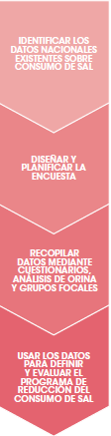
INTERVENCIÓN S1
Medir y monitorear los patrones de consumo de sal en la población
VIGILANCIA
Medir y monitorear el uso de sal
INTERVENCIÓN S2
Medir y monitorear la cantidad de sodio que contengan los alimentos
INTERVENCIÓN S3
Monitorear y evaluar el impacto del programa

Slide 11
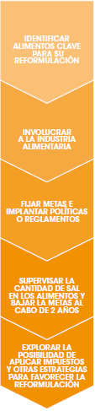
MOVILIZACIÓN DEL SECTOR
Promover la reformulación de alimentos y comidas para que tengan menos sal
INTERVENCIÓN H1
Fijar metas para la cantidad de sal en los alimentos e implantar estrategias que favorezcan la reformulación
Seleccionar las categorías de alimentos y determinar su contenido de sal
Definir metas de reducción para diferentes categorías de alimentos, por ejemplo pan, quesos, embutidos, etc.
Fijar metas de valores máximos, medias ponderadas y/o reducciones porcentuales
Metas pueden ser voluntarias u obligatorias
Proponer un cronograma de cumplimiento de metas
Notes:
Population salt intake, preferably 24 hours urine collection
Knowledge, attitudes and behaviour
Main sources of salt in the diet

Slide 12
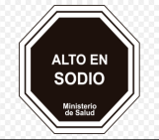
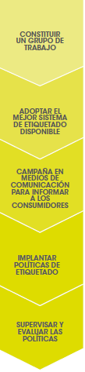
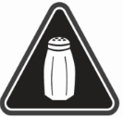
ADOPCIÓN DE NORMAS
Instaurar normas eficaces y exactas para el etiquetado y la promoción engañosa de los productos alimenticios
INTERVENCIÓN A1
Adoptar sistemas de etiquetado frontal con información nutricional fácil de interpretar
Declaración nutricional según normas del Codex Alimentarius
Advertencias
Rotulación de anaqueles en supermercados
Etiquetado nutricional de los menús
INTERVENCIÓN A2
Implantar estrategias para combatir la promoción engañosa de alimentos con elevado contenido de sal
Notes:
Population salt intake, preferably 24 hours urine collection
Knowledge, attitudes and behaviour
Main sources of salt in the diet

Slide 13
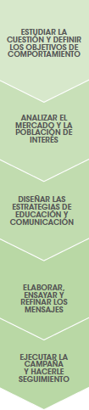
CONOCIMIENTO
Educar y comunicar para que la población entienda que es importante consumir menos sal
INTERVENCIÓN K1
Implantar estrategias integradas de educación y comunicación para concientizar a la población sobre los riesgos para la salud y las fuentes de sal en la alimentación
Estrategia de comunicación
  Movilización de autoridades y abogacía
  Movilización de la comunidad
  Publicidad
  Comunicación interpersonal
  Promoción en el punto de servicio
Notes:
Population salt intake, preferably 24 hours urine collection
Knowledge, attitudes and behaviour
Main sources of salt in the diet

Slide 14
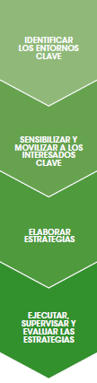


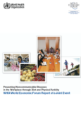
ENTORNO
Respaldar entornos que favorezcan una alimentación saludable
INTERVENCIÓN E1
Implantar estrategias integradas de reducción de la sal en entornos comunitarios como centros escolares, lugares de trabajo y hospitales
Escuelas
Hospitales
Restaurantes
Lugares de trabajo (público y privado)
Ejército
Cárceles
Notes:
Population salt intake, preferably 24 hours urine collection
Knowledge, attitudes and behaviour
Main sources of salt in the diet

Slide 15
Establecer alianzas
Abogacía
Movilización de recursos
Asegurar un enfoque interprogramático y multisectorial con participación de múltiples interesados
  Ministerio de Salud y otros ministerios
  Asociaciones medicas
  Universidades y académicos
  Asociaciones de consumidores
  ONGs
  Industria alimentaria

Slide 16
Abogacía
Llevar la reducción del consumo de sal al más alto nivel de la agenda política y de desarrollo
Fomentar la voluntad y el compromiso político
Movilizar recursos: acceder e incrementar los recursos económicos
Pedir cuentas a las autoridades y a las empresas del sector

Slide 17
Compromiso político
Establecer el alcance de la política, la regulación o el programa
Diseñar y ejecutar la política, la regulación o el programa
Establecer objetivos y metas
Identificar y asignar los recursos
Impulsar y defender la política, la regulación o el programa

Slide 18
Dirección y gobernanza del programa
¿Quién?
¿Con qué nivel de liderazgo, convocatoria, autonomía?
  Coordinación interprogramática
  Coordinación intersministerial
  Coordinación intersectorial
¿Con qué personal?
¿Con qué recursos y presupuesto?
Gestionar la asesoría técnica, el monitoreo y la evaluación independiente

Slide 19
Integración con el programa de lucha contra la deficiencia de yodo
Asegurar la planificación interprogramática
Garantizar la coherencia normativa y mantener el respaldo político a la reducción del consumo de sal
Áreas de integración
  Formulación de políticas
  Actividades de comunicación y abogacía
  La vigilancia e investigación
  La toma conjunta de decisión para la reorientación de los programas

Slide 20
Cooperación Técnica de la OPS
Promover la reducción del consumo de sal
3
4
1
Identificar y consultar con interesados
Fijar una meta de consumo de sal en la población
2
5
Formar un pequeño grupo gestor
Crear un equipo asesor ampliado y convocar a reuniones periódicas
10
6
8
Revisión del programa por parte de los interesados y el grupo asesor
Aprobación ministerial
e implementación
Identificar y acordar objetivos específicos para el programa
7
9
Desarrollar actividades especificas y el plan de ejecución
Desarrollar un plan de vigilancia

Slide 21
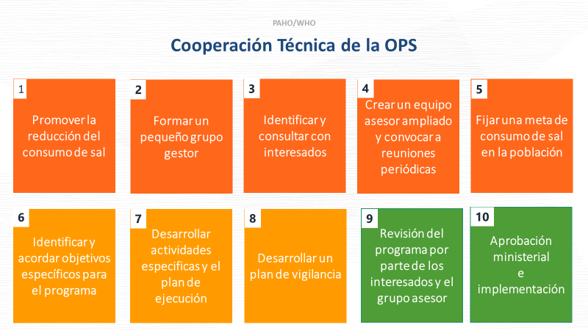
Resultados
Esquema de la hoja de ruta para implementar cada una de las estrategias para reducir el consumo poblacional de sal:
Reformulación de productos
Medidas regulatorias
Crear entornos
Estrategias de mercadeo social
Vigilancia, monitoreo y evaluación

Slide 22
Gracias
Ruben Grajeda Toledo
Asesor, Nutrición y Determinantes Sociales
Factores de Riego y Nutrición
Departamento de Enfermedades No Transmisibles
Organización Panamericana de la Saludo

